Slide 1
CHAPITRE 5 : CONTRÔLE SOCIAL ET DÉVIANCE

Slide 2
Notions :
Contrôle social formel / informel, stigmatisation, déviance, anomie, chiffre noir de la délinquance, enquête de victimation. .

Slide 3
Comment le contrôle social s’exerce-t-il aujourd’hui ?
Introduction : La révolution des crabes

Slide 5
Selon vous, nos gestes et nos postures sont-elles spontanées à la plage ?
Montrez qu’il existe des codes implicites pour entrer dans l’eau ou en sortir, différents selon que l’on est une fille ou un garçon.
N’importe quelle femme peut-elle s’exposer « seins nus » à la plage ?
Donnez d’autres exemples de gestes de la vie quotidiennes qui sont « sous contrôle »

Slide 6
Comment le contrôle social s’exerce-t-il aujourd’hui ?
1.1. L’évolution du contrôle social : vers plus de contrôle social formel

Slide 7
Comment le contrôle social s’exerce-t-il aujourd’hui ?
1.1. L’évolution du contrôle social : vers plus de contrôle social formel
a. Contrôle social formel et informel

Slide 9
 | Sanctions positives | Sanctions négatives
Normes juridiques institutionnalisées (contrôle social formel : il est le fait d’institutions spécialisées)
Normes sociales informelles (contrôle social informel : il est le fait des groupes sociaux ou des individus)

Slide 10
 | Sanctions positives | Sanctions négatives
Normes juridiques institutionnalisées (contrôle social formel : il est le fait d’institutions spécialisées) | Médaille Légion d’honneur | Amende Emprisonnement
Normes sociales informelles (contrôle social informel : il est le fait des groupes sociaux ou des individus) | Sourire Ovation applaudissements | Blâmes Moqueries Exclusion rejet

Slide 12
Comment le contrôle social s’exerce-t-il aujourd’hui ?
1.1. L’évolution du contrôle social : vers plus de contrôle social formel
a. Contrôle social formel et informel
Doc 2 page 242

Slide 13
Comment le contrôle social s’exerce-t-il aujourd’hui ?
1.1. L’évolution du contrôle social : vers plus de contrôle social formel
b. Vers davantage de contrôle social formel

Slide 14
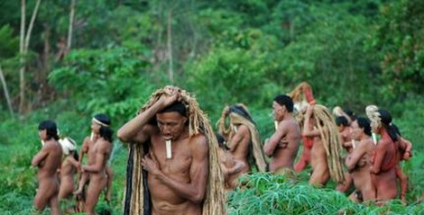

Slide 15
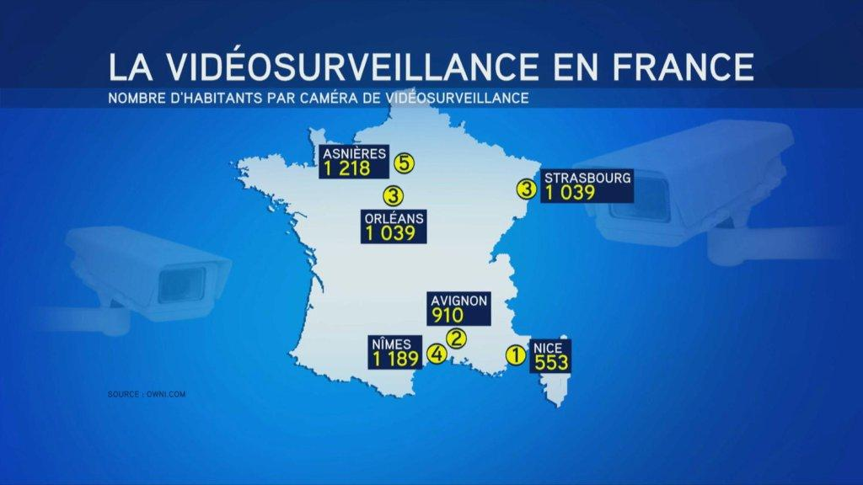

Slide 16
Comment le contrôle social s’exerce-t-il aujourd’hui ?
1.1. Le contrôle social, moyen de lutter contre la déviance.
a. Qu’est-ce que la déviance ?

Slide 18
Comment le contrôle social s’exerce-t-il aujourd’hui ?
1.1. Le contrôle social, moyen de lutter contre la déviance.
b. Les procédés qui permettent de limiter la déviance

Slide 19
(1) La stigmatisation

Slide 21
(2) La dissuasion et la soumission à l’autorité

Slide 23
(3) Le recours aux nouvelles technologies

Slide 25
(4) La conformité au groupe

Slide 26
2. Quels sont les processus qui conduisent à la déviance ?
2.1. La déviance comme conséquence de situations d’anomie

Slide 27
2. Quels sont les processus qui conduisent à la déviance ?
2.1. La déviance comme conséquences de situations d’anomie
a. Qu’est-ce que l’anomie ?

Slide 28
Émile Durkheim (1858-1917)

Slide 29
2. Quels sont les processus qui conduisent à la déviance ?
2.1. La déviance comme conséquences de situations d’anomie
b. Typologie de la déviance chez Merton

Slide 30
Robert K. Merton
(1910-2003)

Slide 31
Les typologies de la déviance chez Merton
1- Comformisme : L’individu se conforme aux attentes du groupe.

Slide 32
Les typologies de la déviance chez Merton
2- Innovation : L’individu adhère aux valeurs du groupe mais n’a pas les moyens légitimes pour y accéder

Slide 33
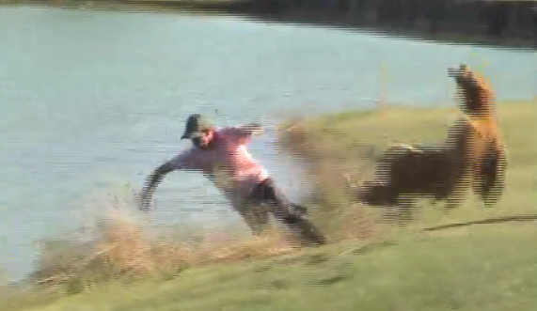

Slide 34
Les typologies de la déviance chez Merton
3- Ritualisme : l’individu applique les règles sans se soucier de leur adaptation aux buts

Slide 35
Les typologies de la déviance chez Merton
4- Évasion : l’individu vit en marge de la société

Slide 36
Les typologies de la déviance chez Merton
5- Rébellion: l’individu conteste et combat les normes sociales avec des moyens légitimes ou non

Slide 38
2. Quels sont les processus qui conduisent à la déviance ?
2.2. La déviance comme résultat d’interactions sociales

Slide 39
Erving Goffman (1922 -1982)
Howard Becker (1928- )

Slide 40


Slide 41
Première transgression
(volontaire ou non)
Participation à un vol avec un ami
Déviance primaire
Persistance de cette transgression
Vols à répétition
Déviance secondaire
Repérage et étiquetage
Police / justice
Stigmatisation
L’individu peut parfois rejoindre un groupe déviant
Rejoindre un groupe de délinquants

Slide 42
3. Comment mesurer le niveau de la délinquance ?

Slide 43
Ne pas dire bonjour, ne pas céder sa place à une personne âgée dans les transports en communs, …
Crimes, délits, drogue (dans certains milieux sociaux !)…
DÉVIANCE
Déroger à la règle de manière durable
DÉLINQUANCE
Risque de sanction formelles (amende / emprisonnement…)
Rouler à 60 km/heure en ville, téléchargement illégal, délits dans certains groupe sociaux (ex : mafia)

Slide 44
3. Comment mesurer le niveau de la délinquance ?
3.1. La construction des statistiques par la police et la justice

Slide 45
3. Comment mesurer le niveau de la délinquance ?
3.2. L’apport des enquêtes de victimation

Slide 47
Exercice :

